Slide 1
Najväčšie katastrofy sveta
Nelly Gajdicová
VIII.B

Slide 2
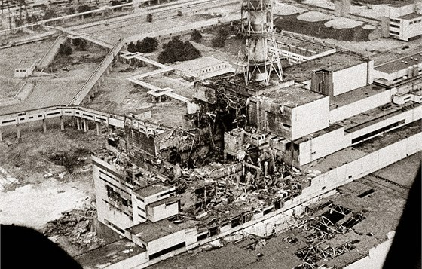
Černobyľ
Černobyľská jadrová elektráreň vybuchla pre prehriatie počas riskantného pokusu na 4. reaktore, po ktorom sa do ovzdušia uvoľnili rádioaktívne látky. Rádioaktívny mrak sa presúval do celej severnej pologuli. Podľa odhadov zomrelo až do jedného milióna ľudí a rádioaktivita mala spôsobiť rakovinu u tisícov detí. Druhotným faktorom obrovskej tragédie malo byť aj nedostatočné vyškolenie elektrárenských operátorov.

Slide 3
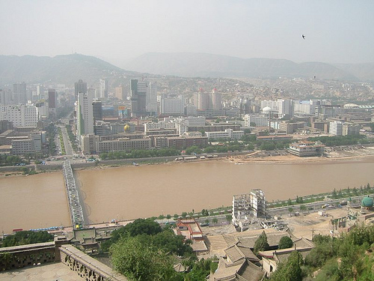
Čína – Žltá rieka
V septembri 1887 sa odohrala najväčšia potopa a zároveň druhá najhoršia katastrofa vôbec. Žltá rieka sa rozvodnila, zaplavila asi 50,000 štvorcových míľ a z miliónov ľudí spravila bezdomovcov. Zaplavila presne 11 veľkých miest a stovky malých dedín. Odhaduje sa, že pri tejto katastrofe zomrelo 900,000 až 2 milióny ľudí.

Slide 4
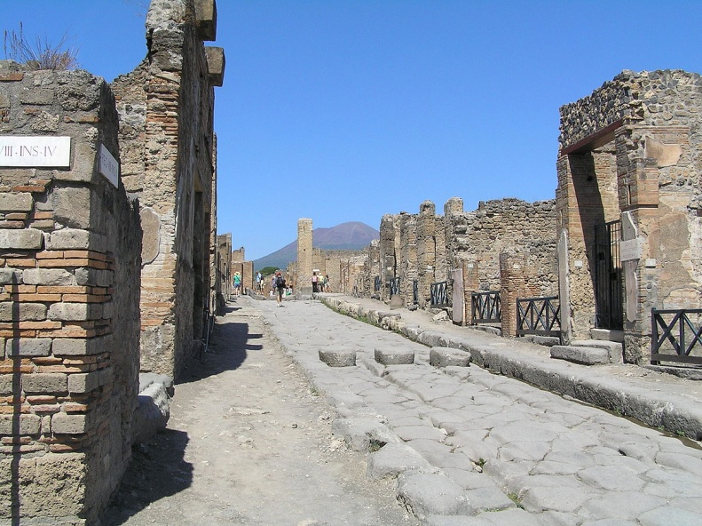
Pompeje
Výbuch teda okrem Pompejí zasiahol aj niekoľko iných miest a zmenil tvar kampanského pobrežia.
Najskôr začali do výšky lietať ohromné balvany až na vrcholky, po nich vyrazil oheň a mračná dymu, ktoré zatienili oblohu. Aj slnko zmizlo ako pri zatmení. Z dňa sa stala noc a zo svetla tma.

Slide 5
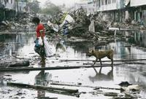
Tsunami v Indonézii
Katastrofa spred šiestich rokov bola najhoršou svojho druhu v histórii. Zemetrasenie vyvolalo až desaťmetrovú vlnu cunami, ktorá zasiahla Indonéziu, Thajsko, Srí Lanku, Indiu, Maledivy, Malajziu a niektoré africké pobrežné krajiny. Pochovala približne štvrť milióna ľudí a o domov pripravila ďalšie dva milióny. Vďaka zahraničnej pomoci sa postihnutý región z pohromy čiastočne spamätal.

Slide 6
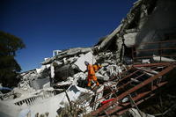
Zemetrasenie na Haiti
ostrovný štát v Karibskom mori sa 12. januára 2010 zmenil na nepoznanie. Ničivé zemetrasenie s magnitúdou 7,0 spustošilo väčšinu územia a pripravilo o život približne 230-tisíc ľudí. Tí čo prežili, prišli o strechu nad hlavou a doteraz bývajú v provizórnych obydliach.
Materiálne škody v jednej z najchudobnejších krajín sveta sa takmer nedali vyčísliť.

Slide 7
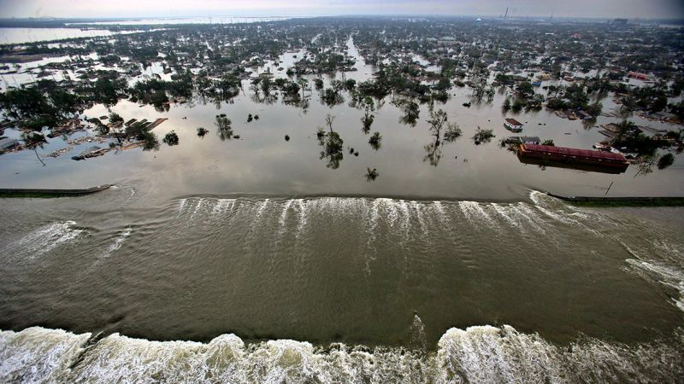
Hurikán Katrina
tropický cyklón Katrina sa prehnal juhovýchodom Spojených štátov v auguste 2005. Prelomil hrádze pri meste New Orleans, čo spôsobilo jeho zaplavenie. Nešťastie si vyžiadalo tisícky obetí a z milióna ľudí spravil bezdomovcov. Pohromu v postihnutom meste ešte znásobovalo obrovské rabovanie.

Slide 8
Ďakujem za pozornosť!

